Slide 1
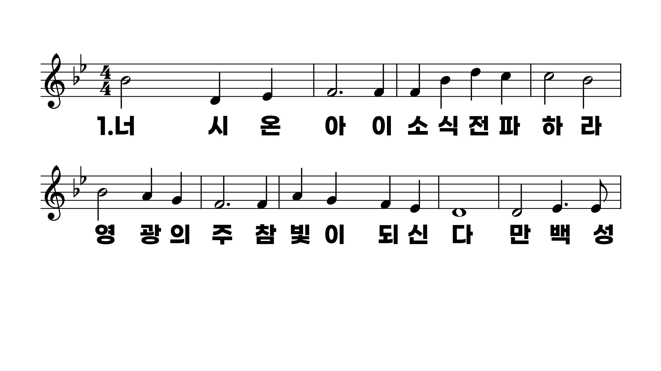
501장 너 시온아 이 소식 전파하라
1.너시온아이
2.죄사슬에얽
3.온세상에너
4.네자녀도이

Slide 2
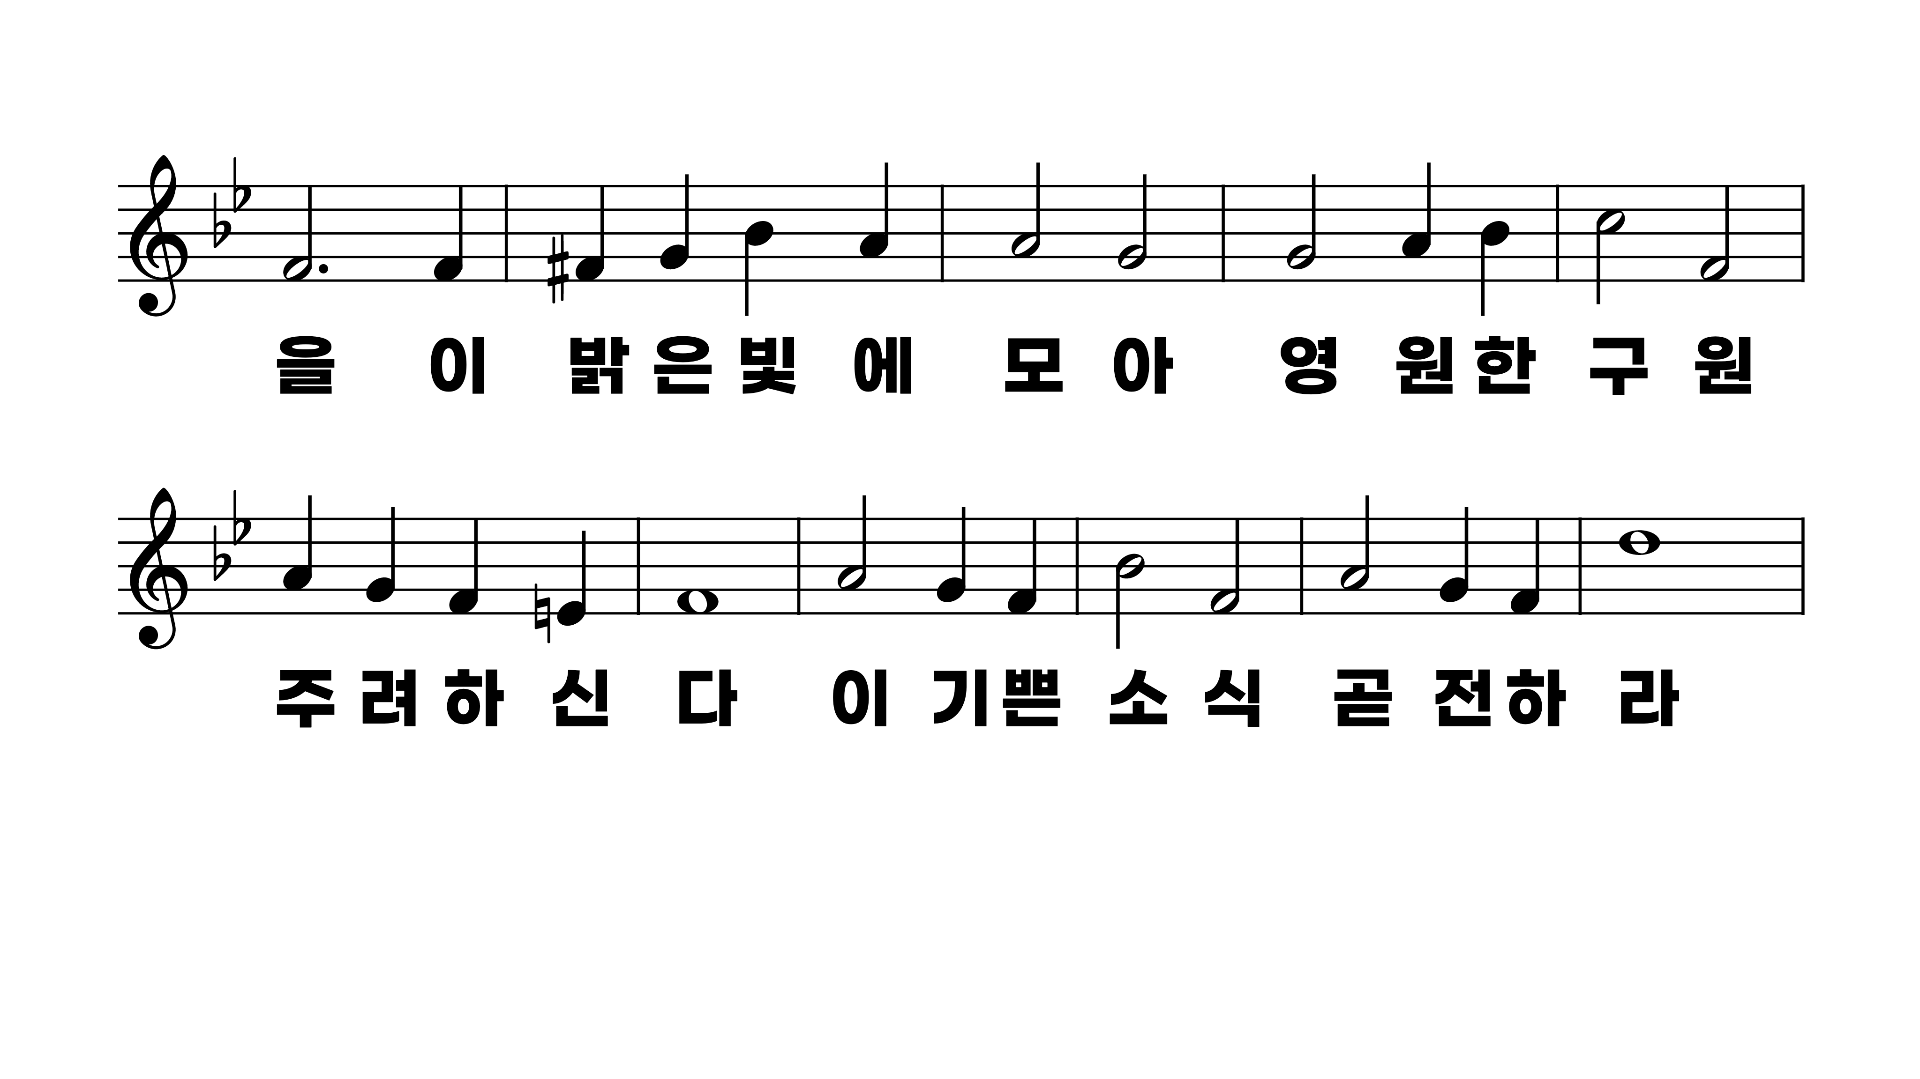
501장 너 시온아 이 소식 전파하라
1.너시온아이
2.죄사슬에얽
3.온세상에너
4.네자녀도이

Slide 3
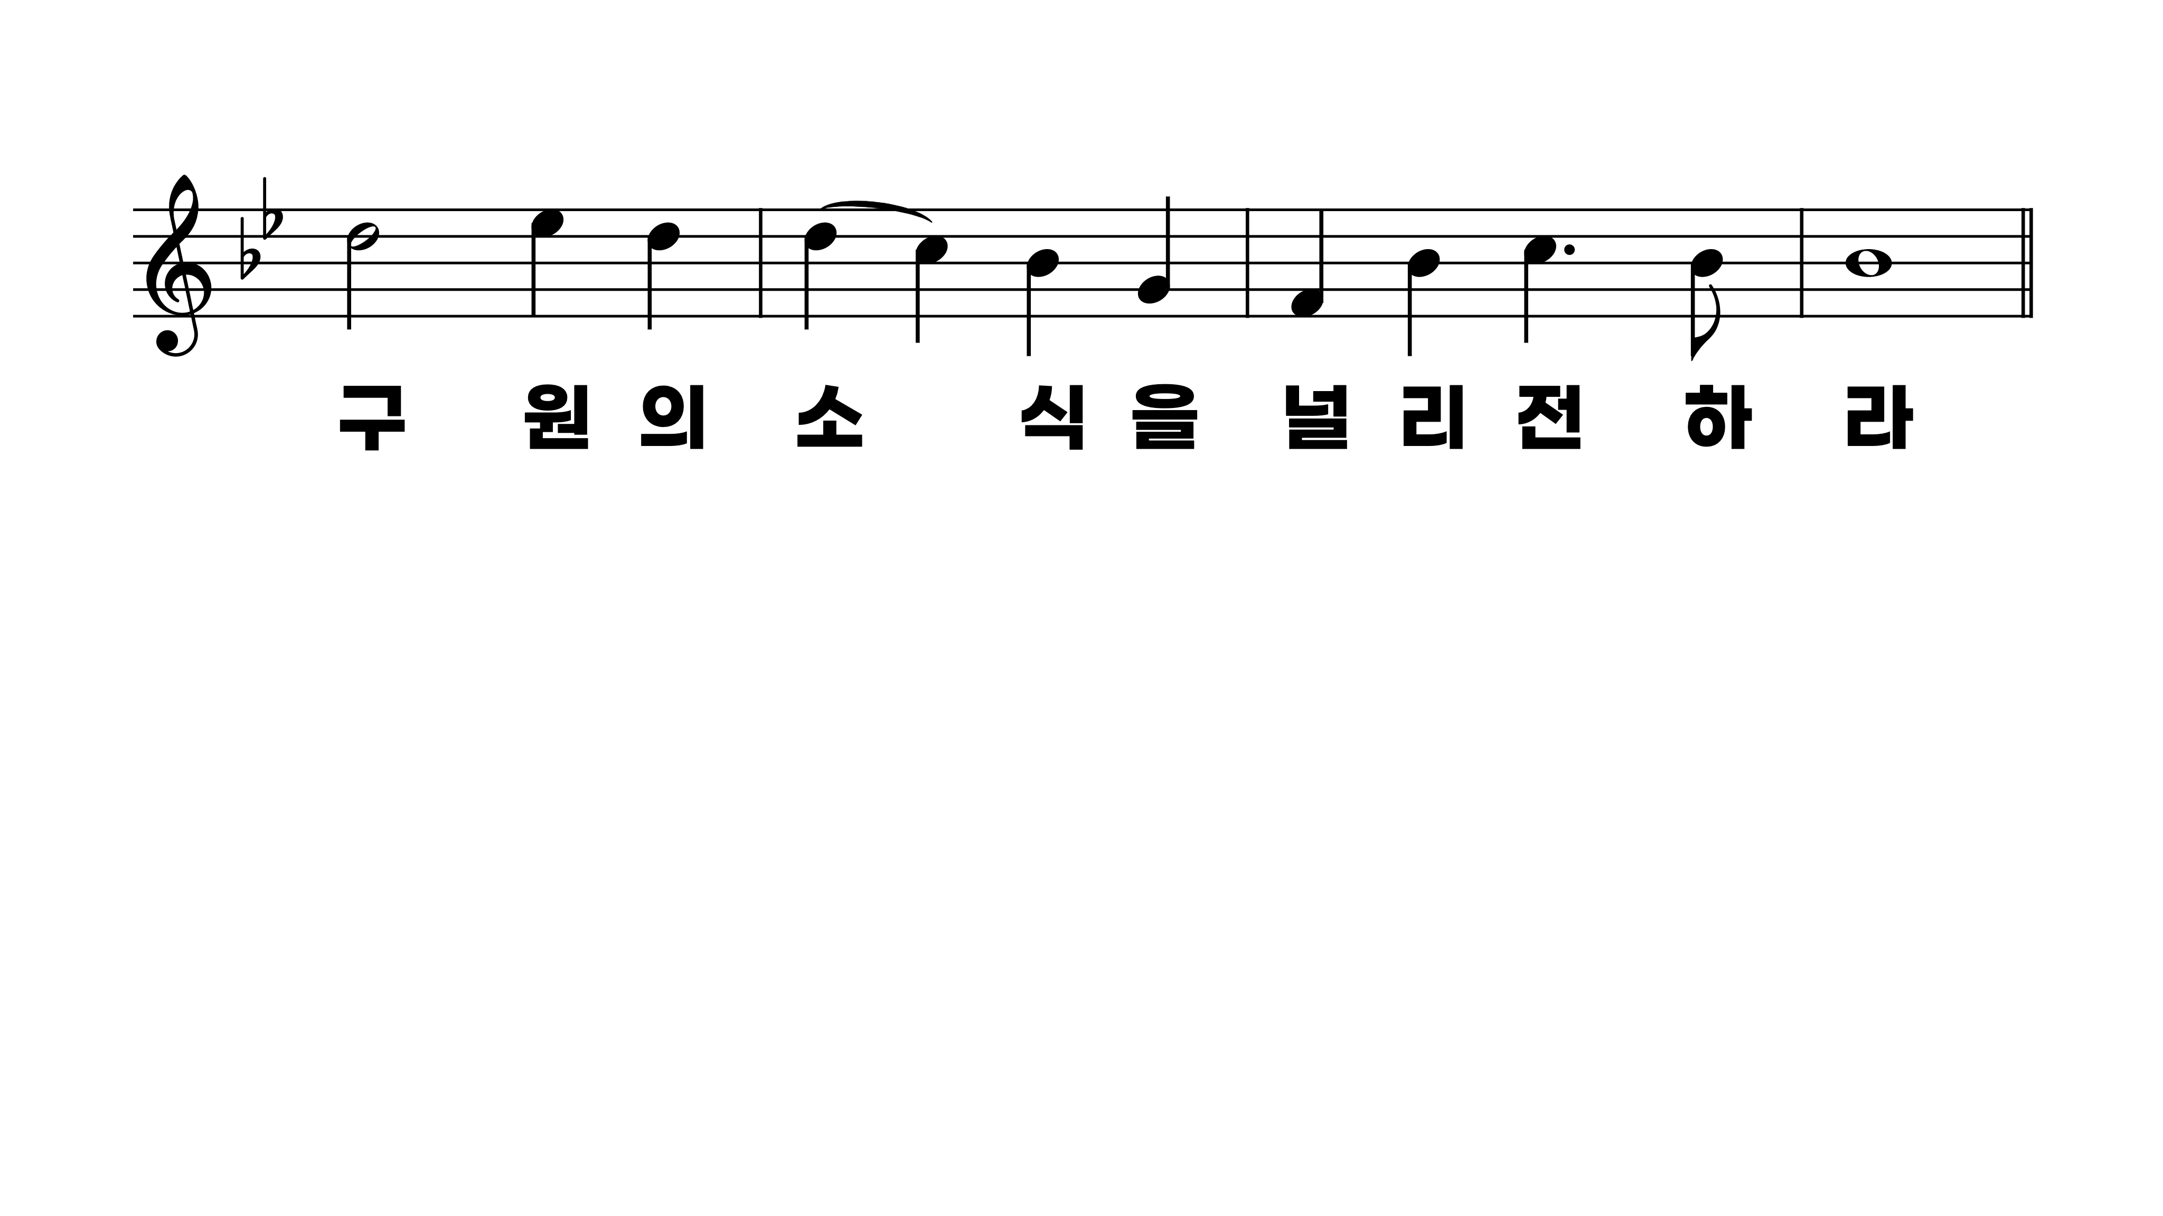
501장 너 시온아 이 소식 전파하라
1.너시온아이
2.죄사슬에얽
3.온세상에너
4.네자녀도이

Slide 4
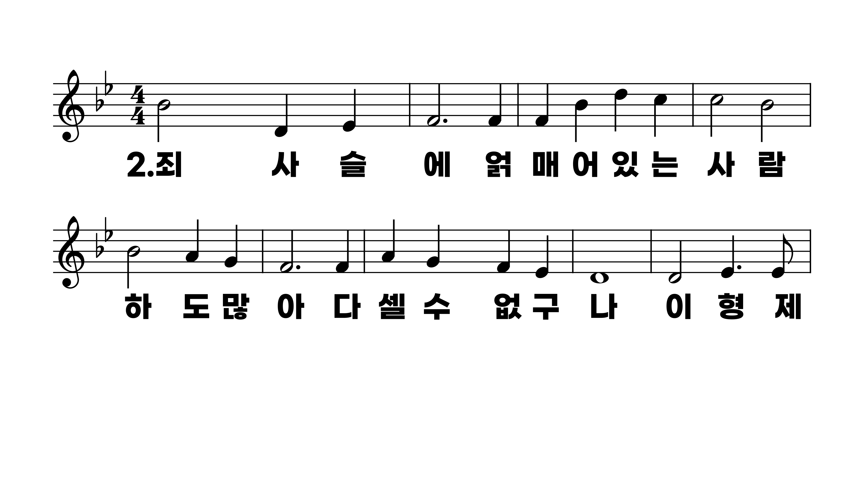
501장 너 시온아 이 소식 전파하라
1.너시온아이
2.죄사슬에얽
3.온세상에너
4.네자녀도이

Slide 5
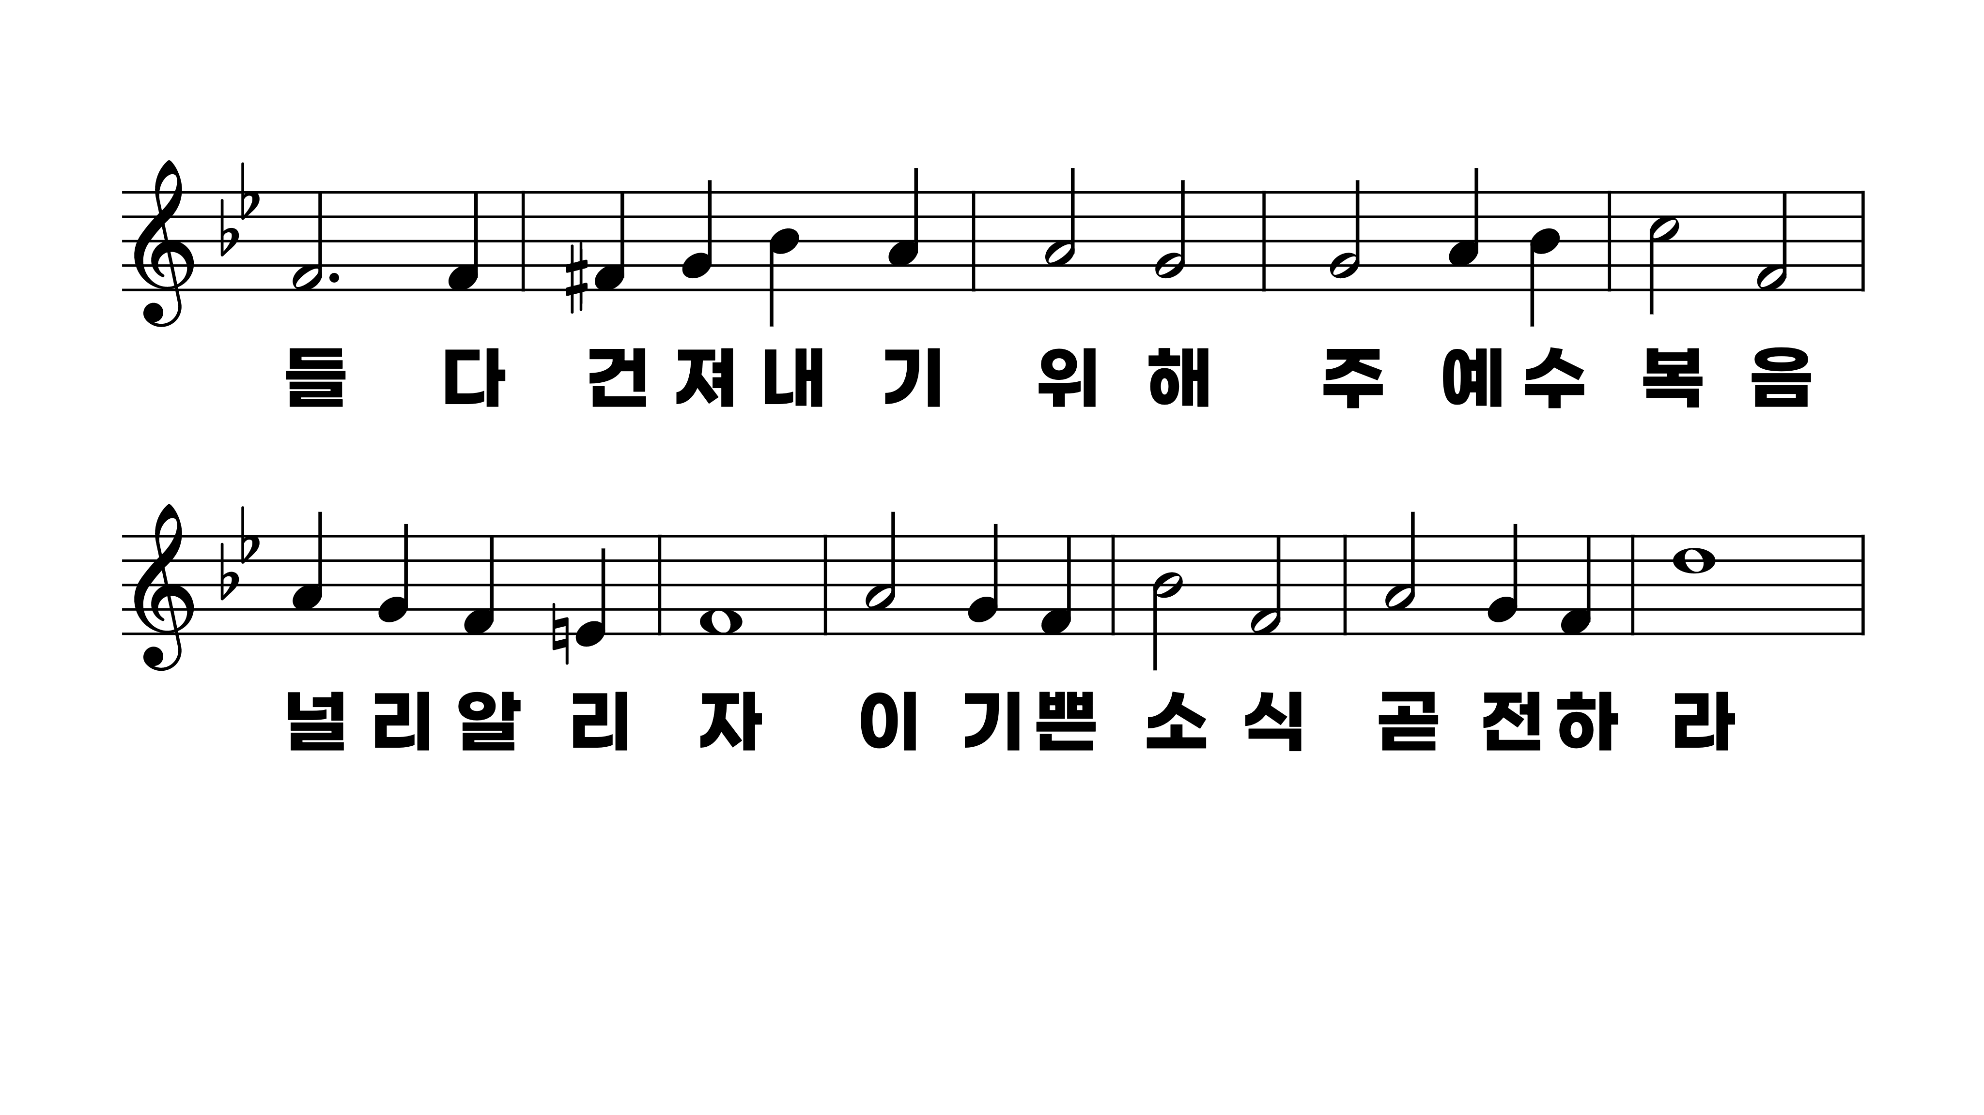
501장 너 시온아 이 소식 전파하라
1.너시온아이
2.죄사슬에얽
3.온세상에너
4.네자녀도이

Slide 6
501장 너 시온아 이 소식 전파하라
1.너시온아이
2.죄사슬에얽
3.온세상에너
4.네자녀도이

Slide 7
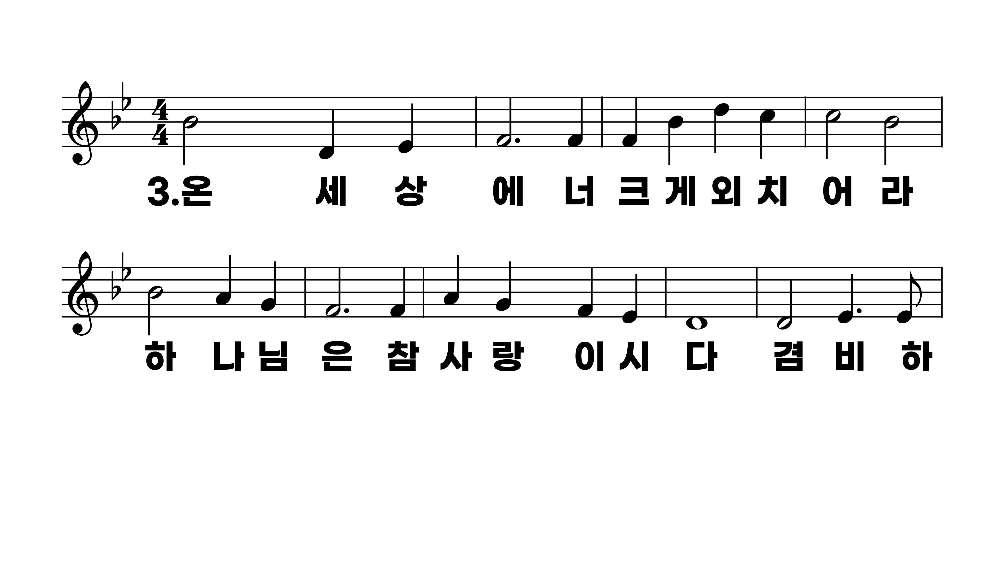
501장 너 시온아 이 소식 전파하라
1.너시온아이
2.죄사슬에얽
3.온세상에너
4.네자녀도이

Slide 8
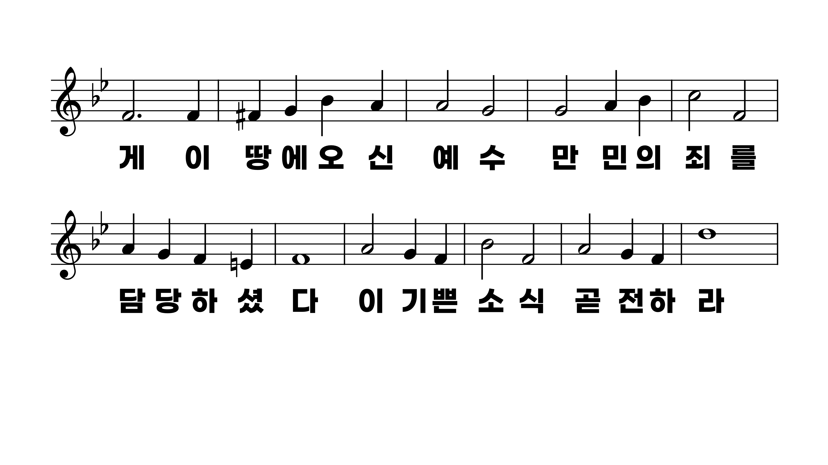
501장 너 시온아 이 소식 전파하라
1.너시온아이
2.죄사슬에얽
3.온세상에너
4.네자녀도이

Slide 9
501장 너 시온아 이 소식 전파하라
1.너시온아이
2.죄사슬에얽
3.온세상에너
4.네자녀도이

Slide 10
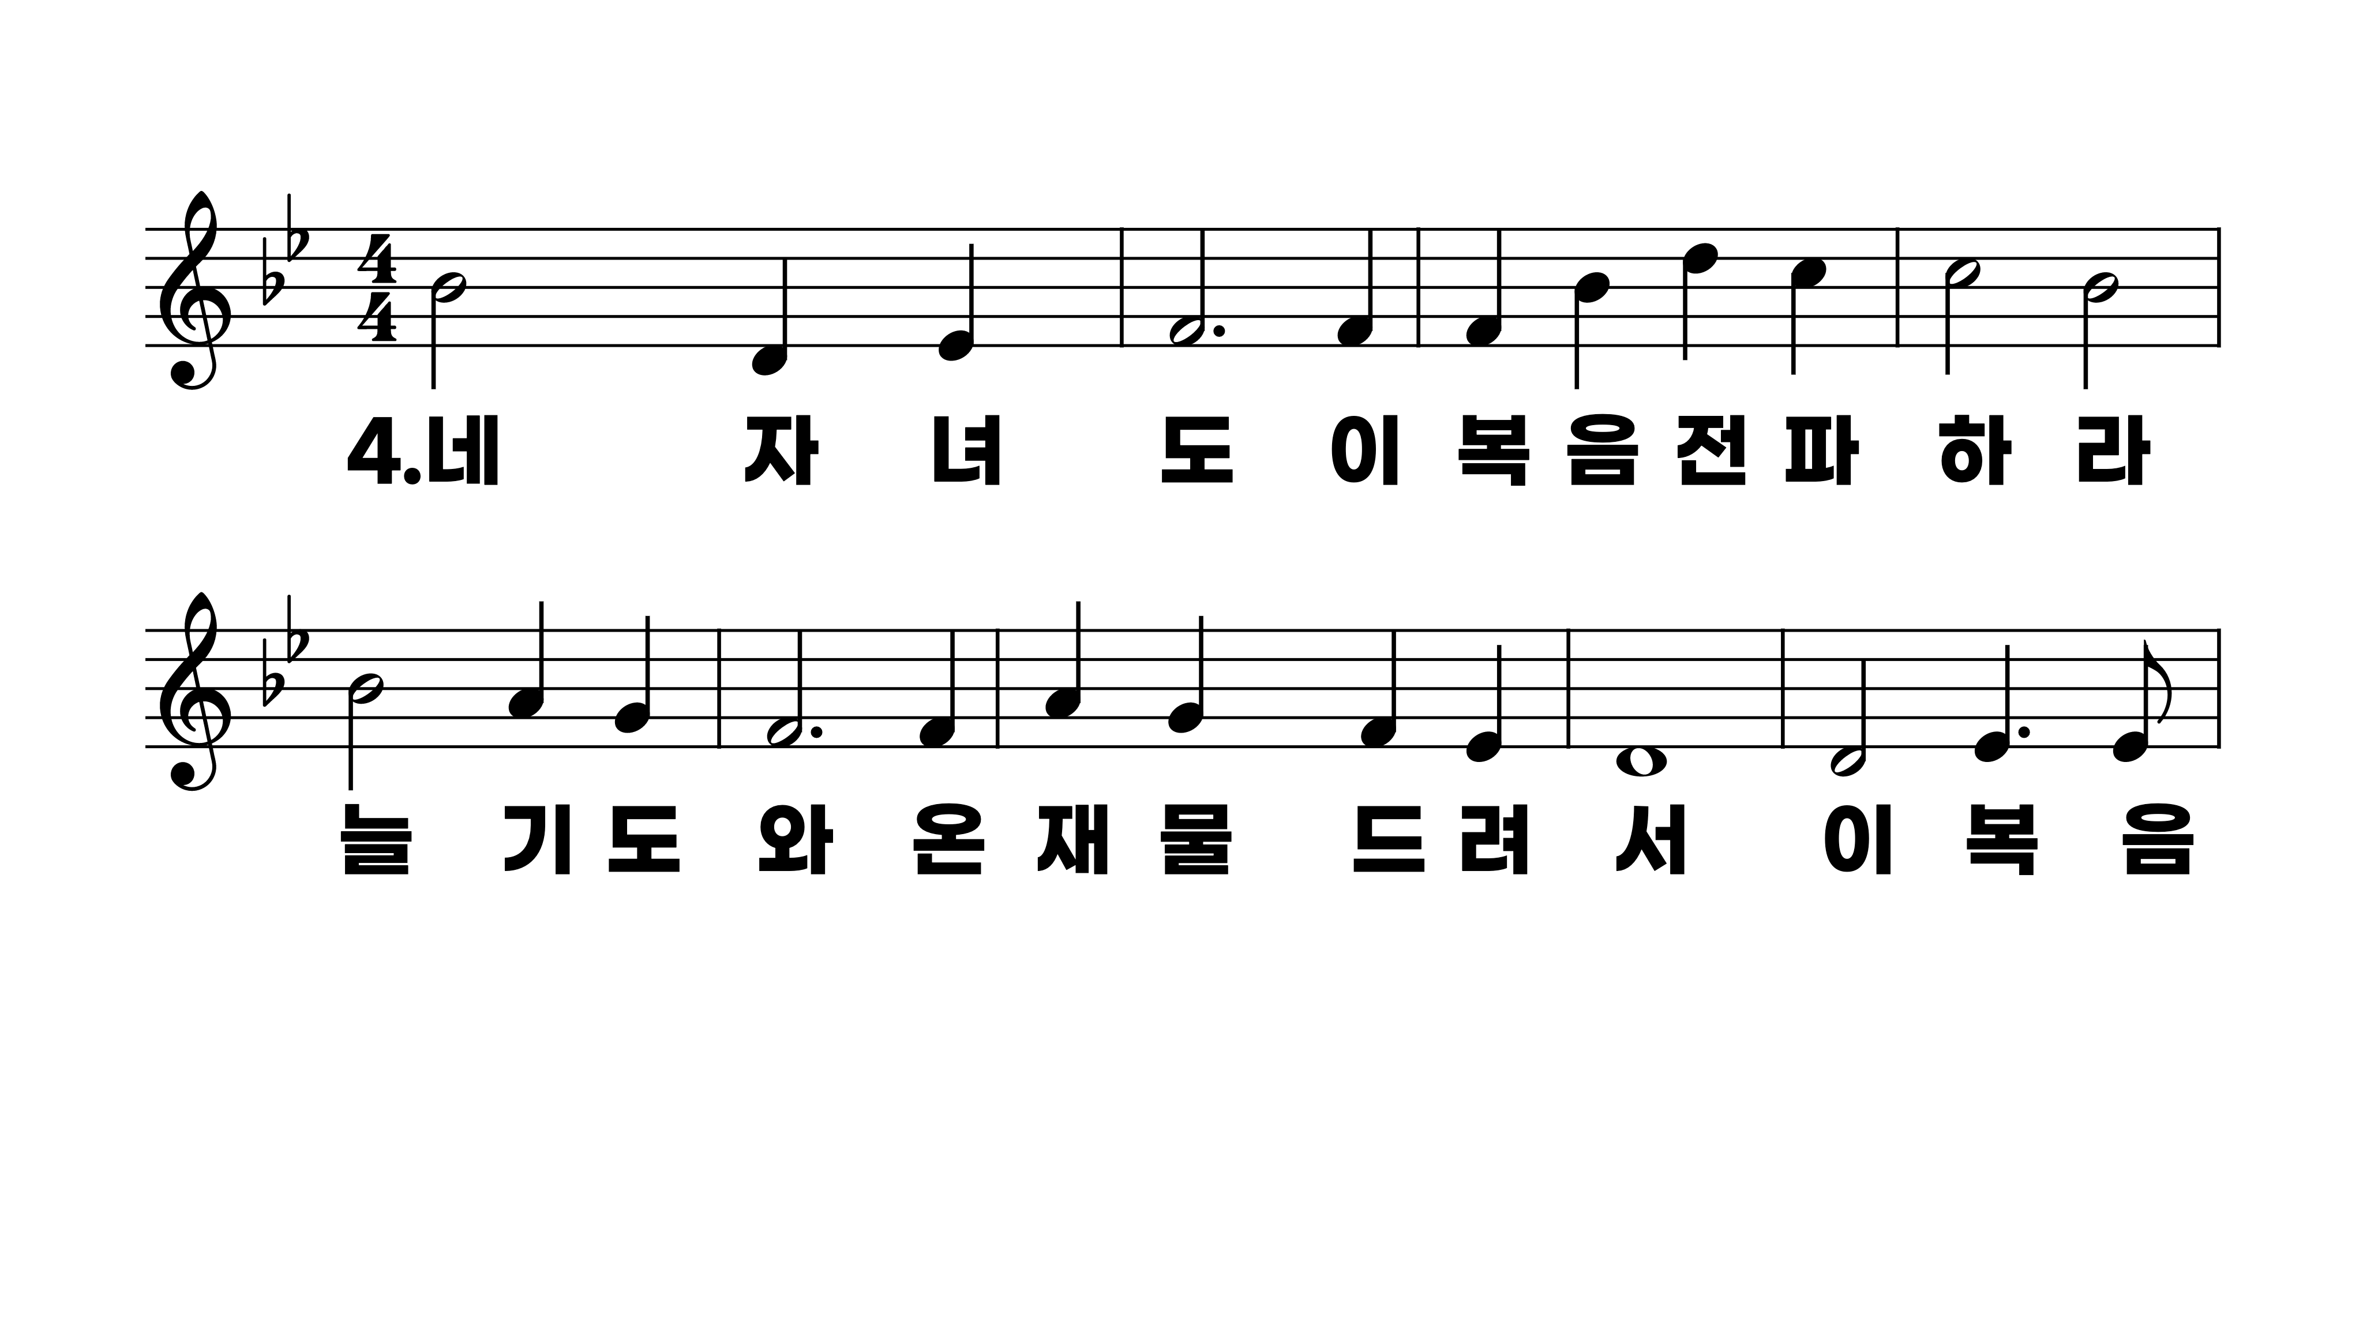
501장 너 시온아 이 소식 전파하라
1.너시온아이
2.죄사슬에얽
3.온세상에너
4.네자녀도이

Slide 11
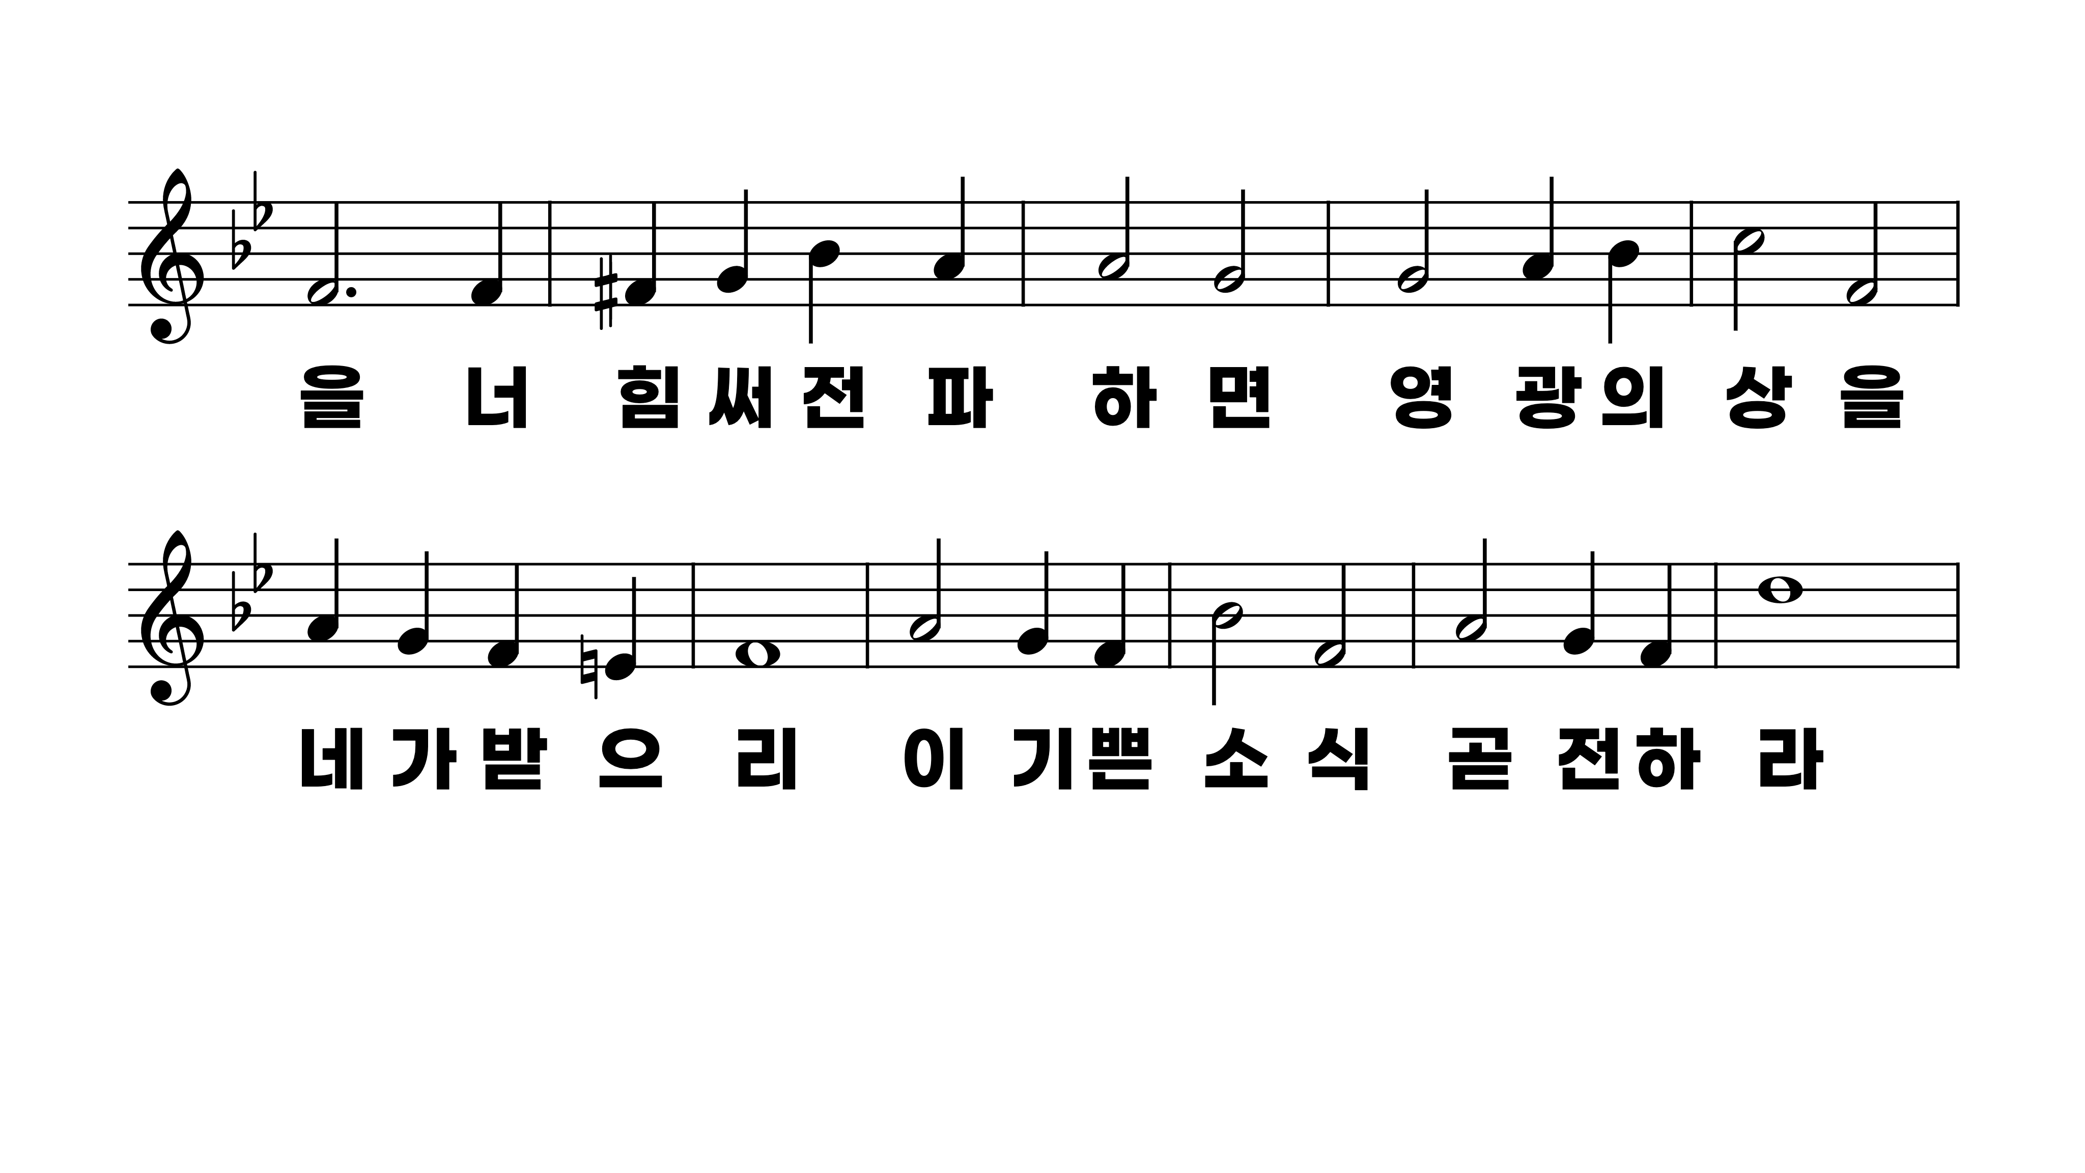
501장 너 시온아 이 소식 전파하라
1.너시온아이
2.죄사슬에얽
3.온세상에너
4.네자녀도이

Slide 12
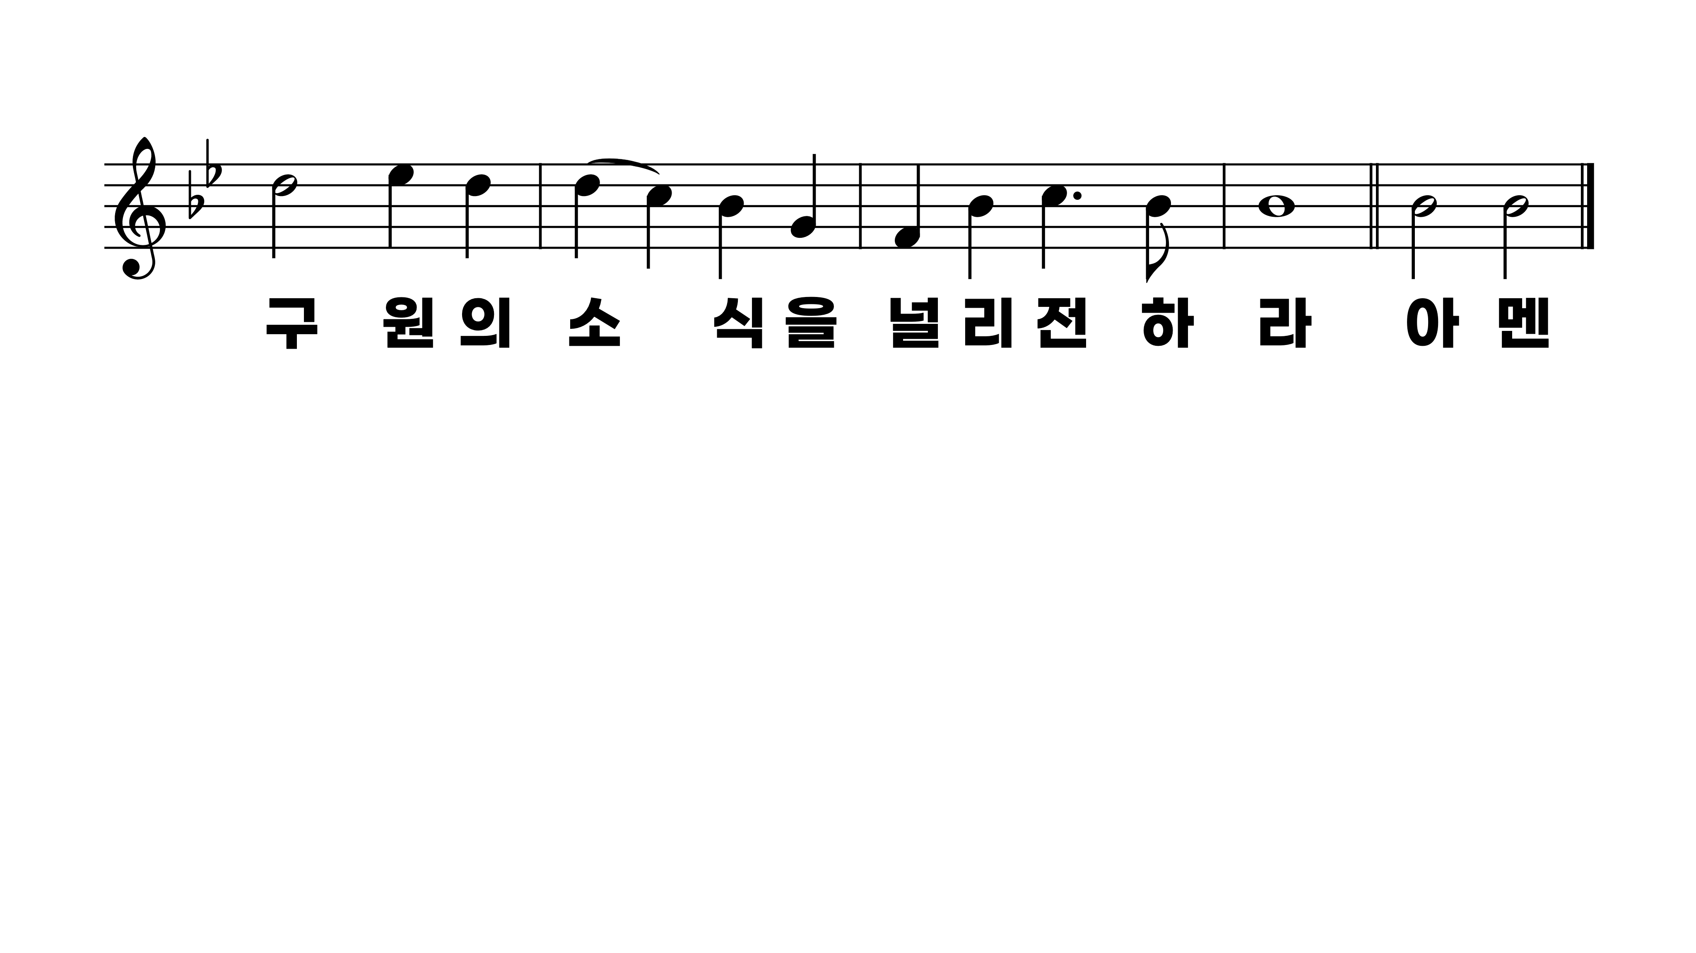
501장 너 시온아 이 소식 전파하라
1.너시온아이
2.죄사슬에얽
3.온세상에너
4.네자녀도이

